Slide 1
YENİ MYS (MYSV2) EK BELGE EKLEME SÜRECİ
HOŞGELDİNİZ

Slide 2
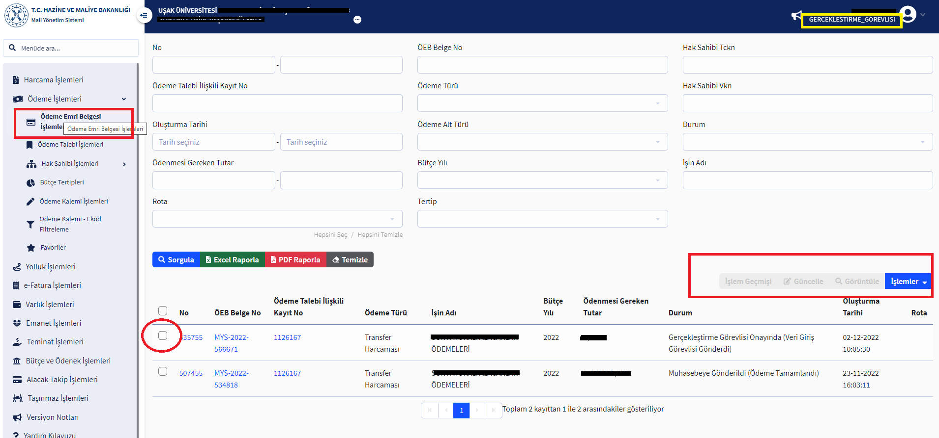
YENİ MYS (MYSV2) EK BELGE EKLEME SÜRECİ
HOŞGELDİNİZ

Slide 3
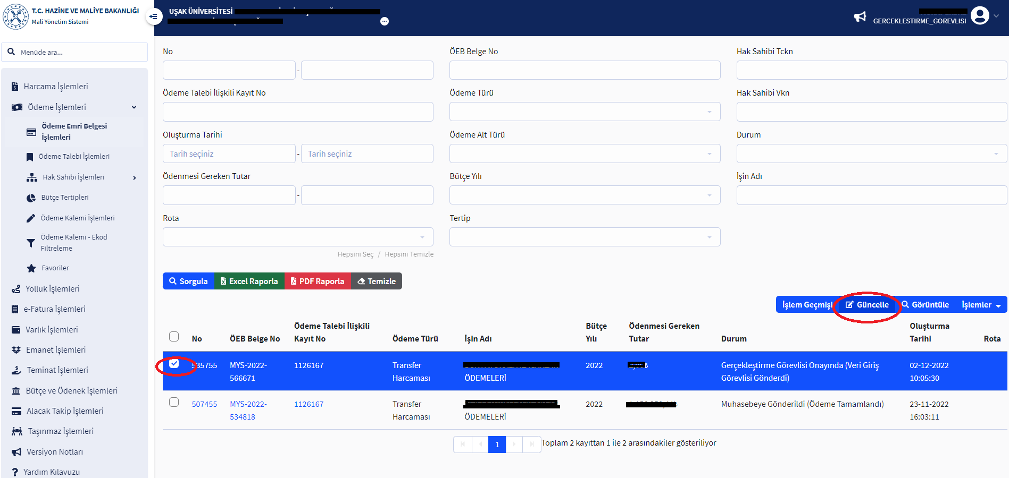
YENİ MYS (MYSV2) EK BELGE EKLEME SÜRECİ
HOŞGELDİNİZ

Slide 4
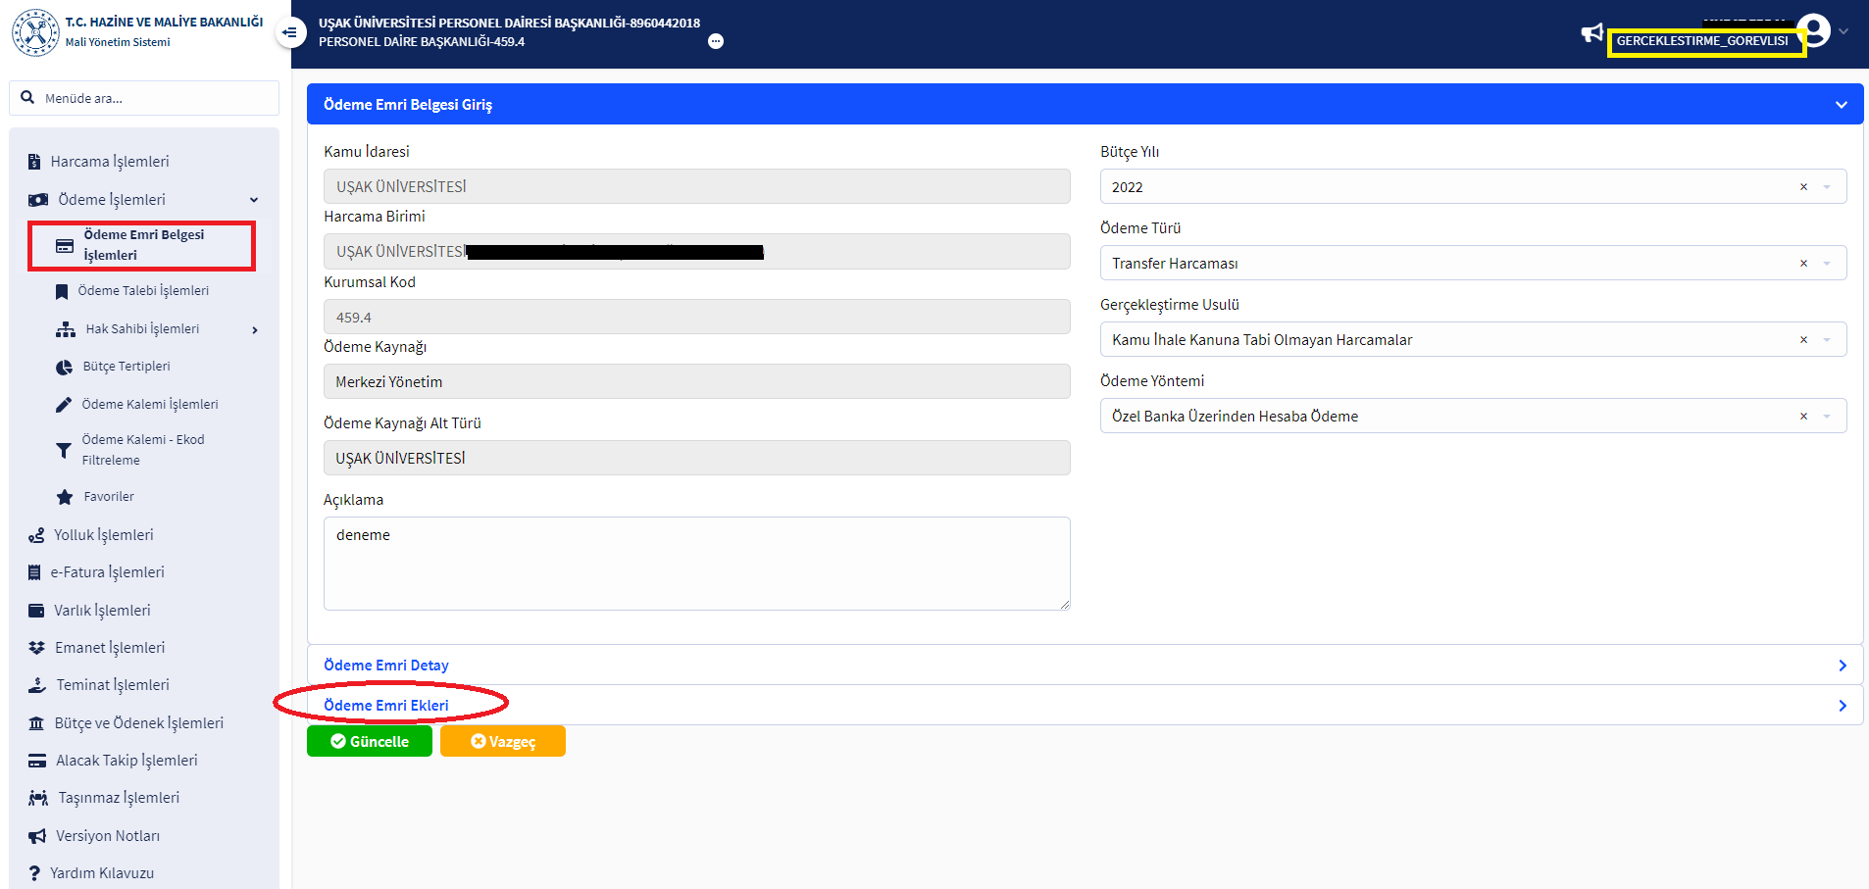
YENİ MYS (MYSV2) EK BELGE EKLEME SÜRECİ
HOŞGELDİNİZ

Slide 5
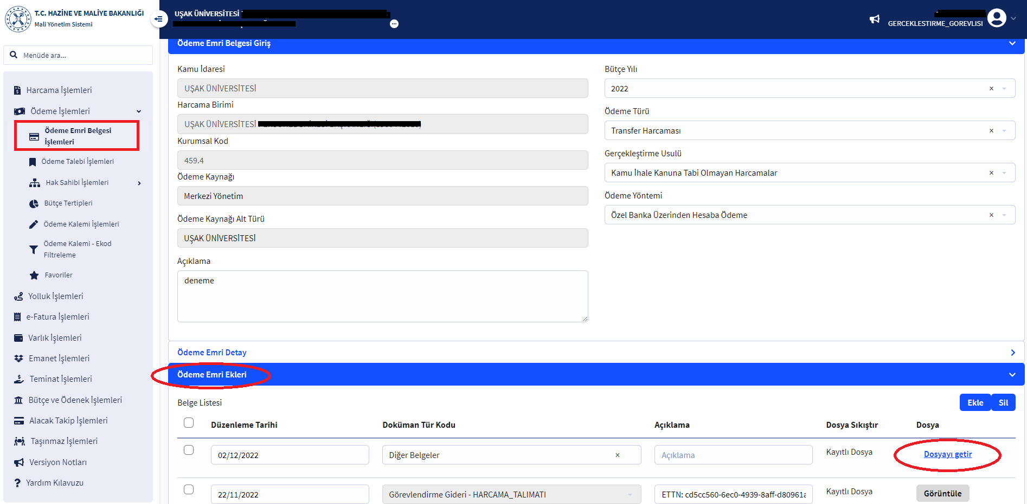
YENİ MYS (MYSV2) EK BELGE EKLEME SÜRECİ
HOŞGELDİNİZ

Slide 6
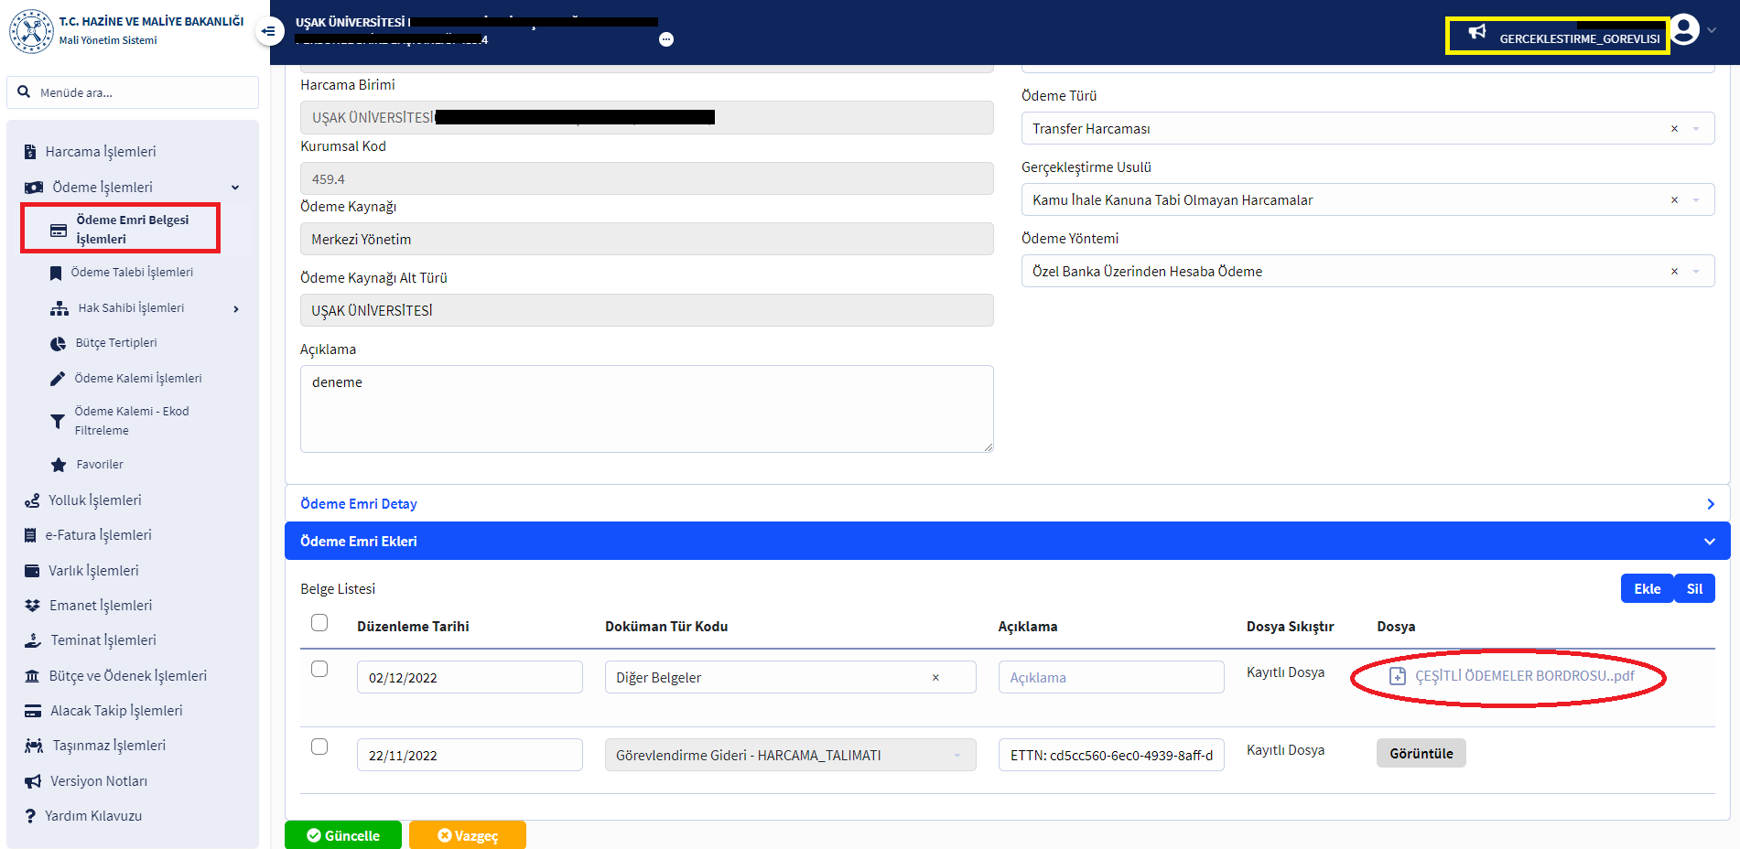
YENİ MYS (MYSV2) EK BELGE EKLEME SÜRECİ
HOŞGELDİNİZ

Slide 7
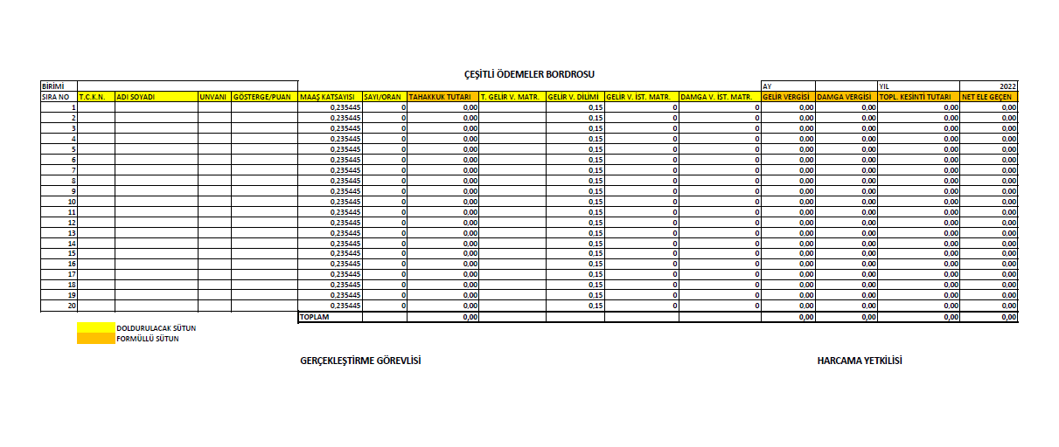
YENİ MYS (MYSV2) EK BELGE EKLEME SÜRECİ
HOŞGELDİNİZ

Slide 8
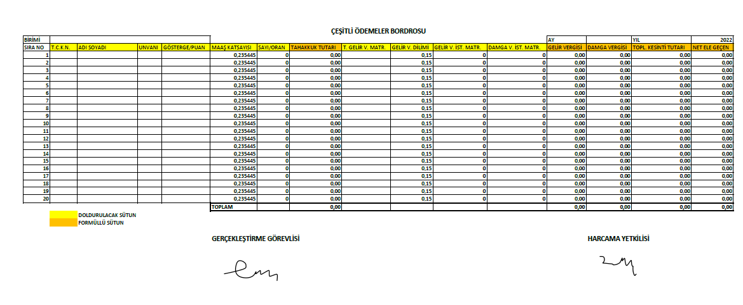
YENİ MYS (MYSV2) EK BELGE EKLEME SÜRECİ
HOŞGELDİNİZ

Slide 9
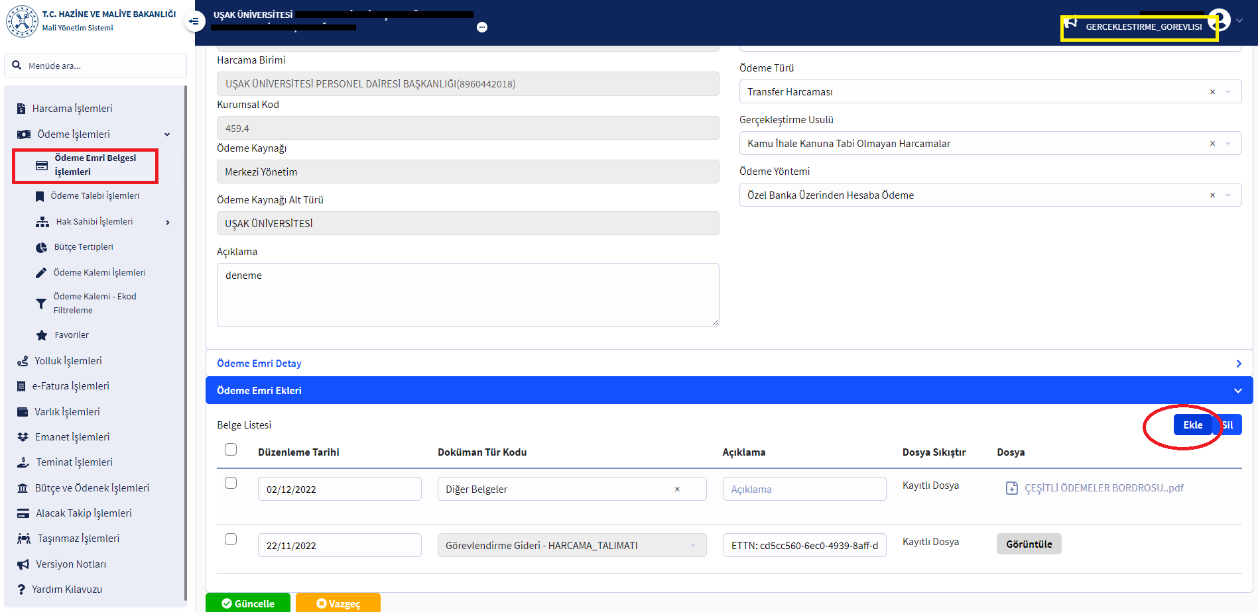
YENİ MYS (MYSV2) EK BELGE EKLEME SÜRECİ
HOŞGELDİNİZ

Slide 10
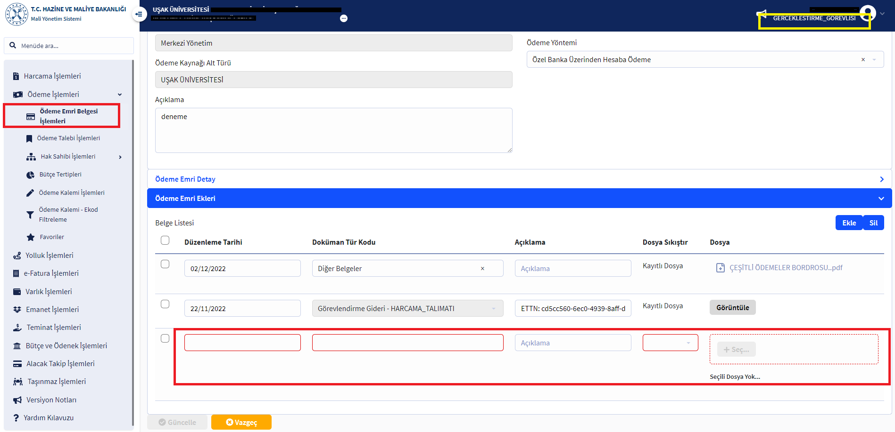
YENİ MYS (MYSV2) EK BELGE EKLEME SÜRECİ
HOŞGELDİNİZ

Slide 11
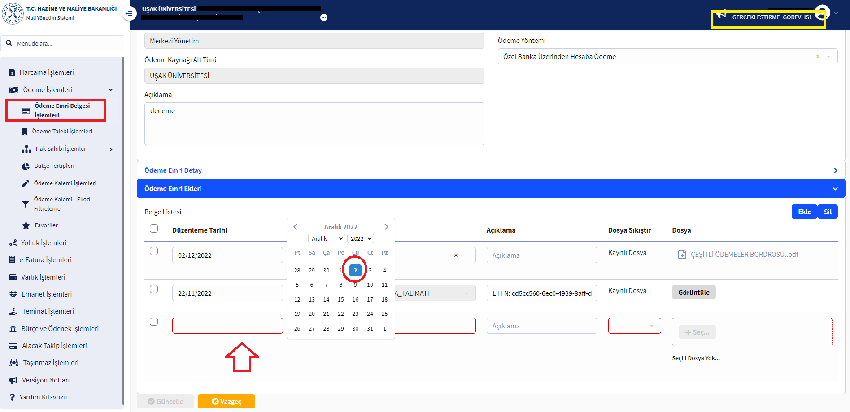
YENİ MYS (MYSV2) EK BELGE EKLEME SÜRECİ
HOŞGELDİNİZ

Slide 12
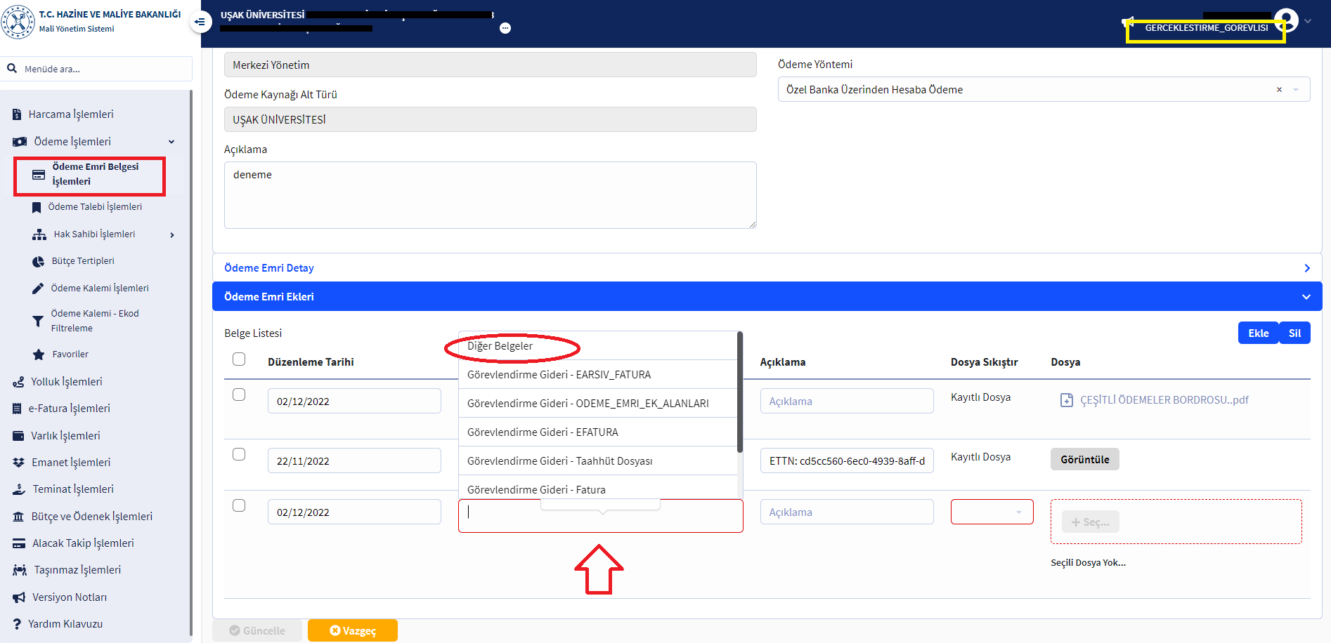
YENİ MYS (MYSV2) EK BELGE EKLEME SÜRECİ
HOŞGELDİNİZ

Slide 13
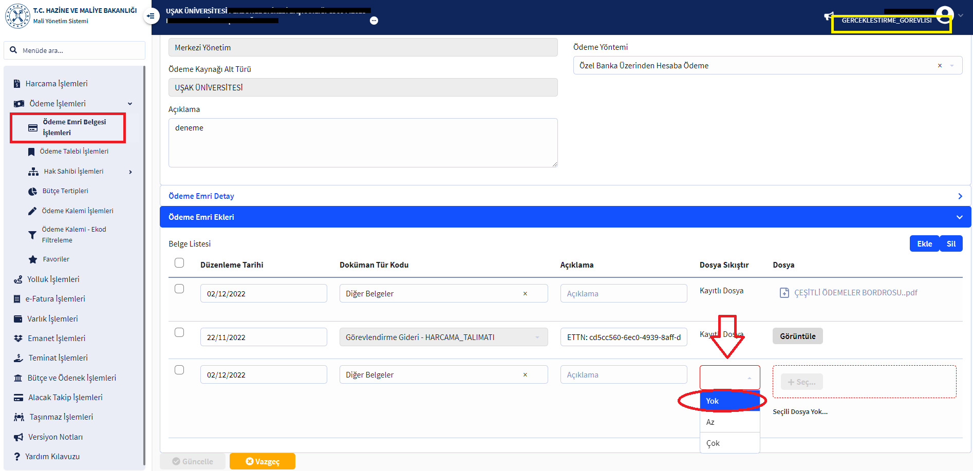
YENİ MYS (MYSV2) EK BELGE EKLEME SÜRECİ
HOŞGELDİNİZ

Slide 14
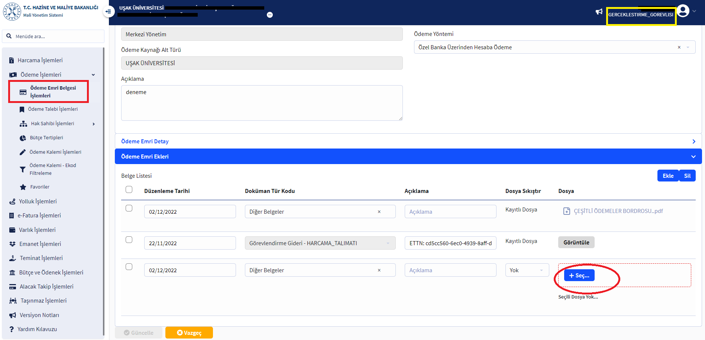
YENİ MYS (MYSV2) EK BELGE EKLEME SÜRECİ
HOŞGELDİNİZ

Slide 15
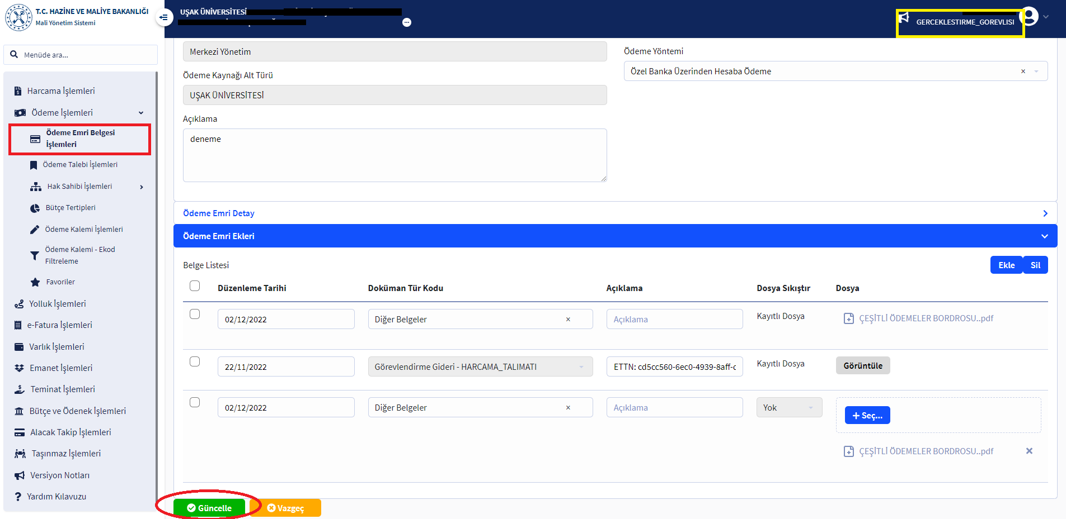
YENİ MYS (MYSV2) EK BELGE EKLEME SÜRECİ
HOŞGELDİNİZ

Slide 16
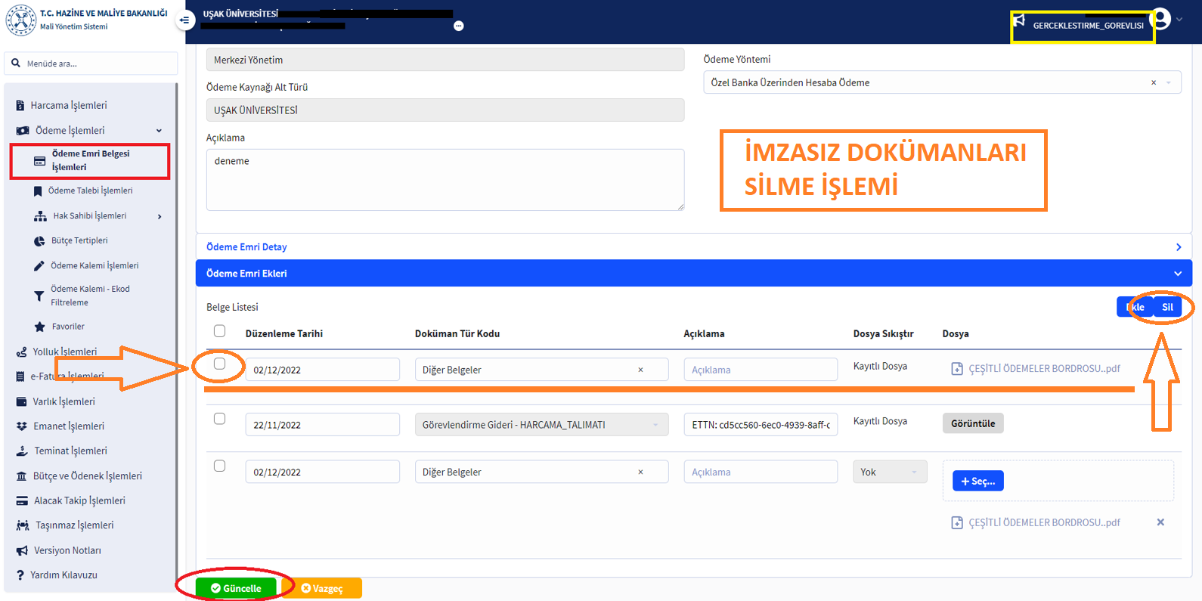
YENİ MYS (MYSV2) EK BELGE EKLEME SÜRECİ
HOŞGELDİNİZ

Slide 17
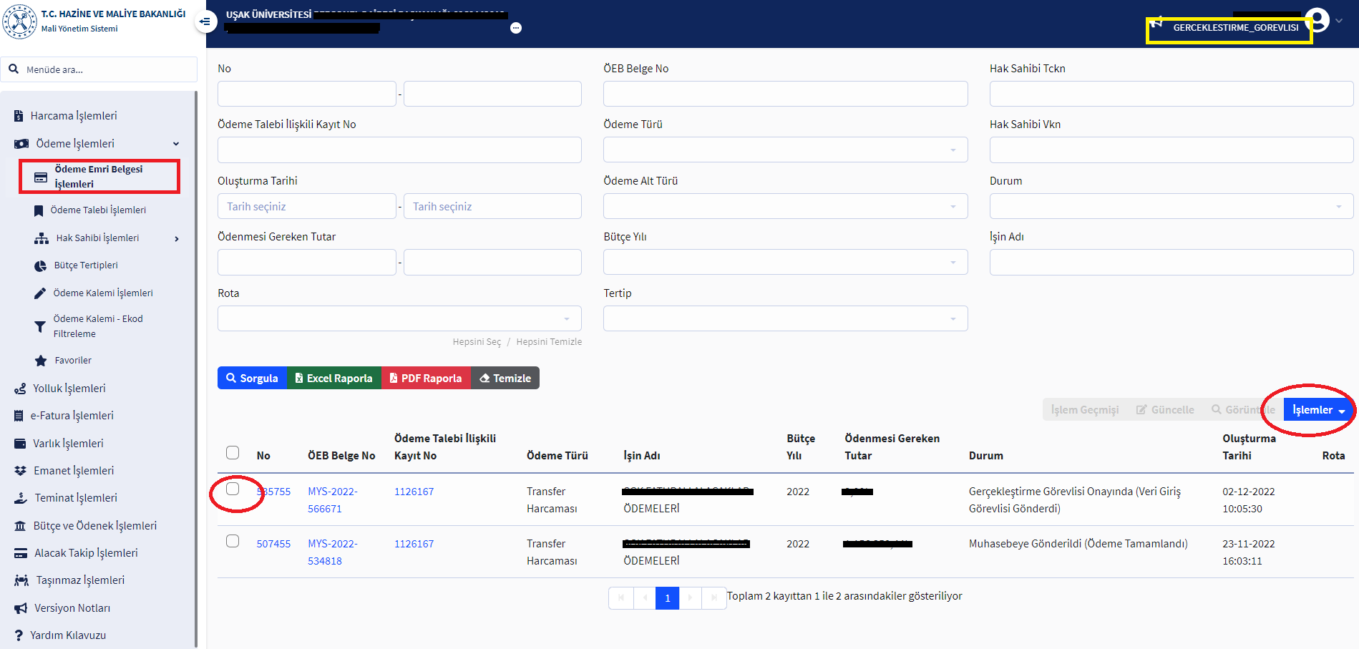
YENİ MYS (MYSV2) EK BELGE EKLEME SÜRECİ
İŞLEMLER BUTONUNA BASILARAK ONAYLAMA İŞLEMİNE DEVAM EDİLİR…
HOŞGELDİNİZ

Slide 18
YENİ MYS (MYSV2) EK BELGE EKLEME SÜRECİ
ZAMAN AYIRDIĞINIZ İÇİN TEŞEKKÜR EDERİZ…

